Slide 1
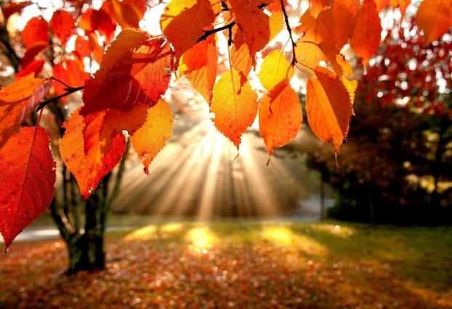
«Люблю я
пышное природы увяданье»
МБОУ СОШ № 39
г. Ставрополя
Ученица 6 Б класса
Цыганская Анна

Slide 3
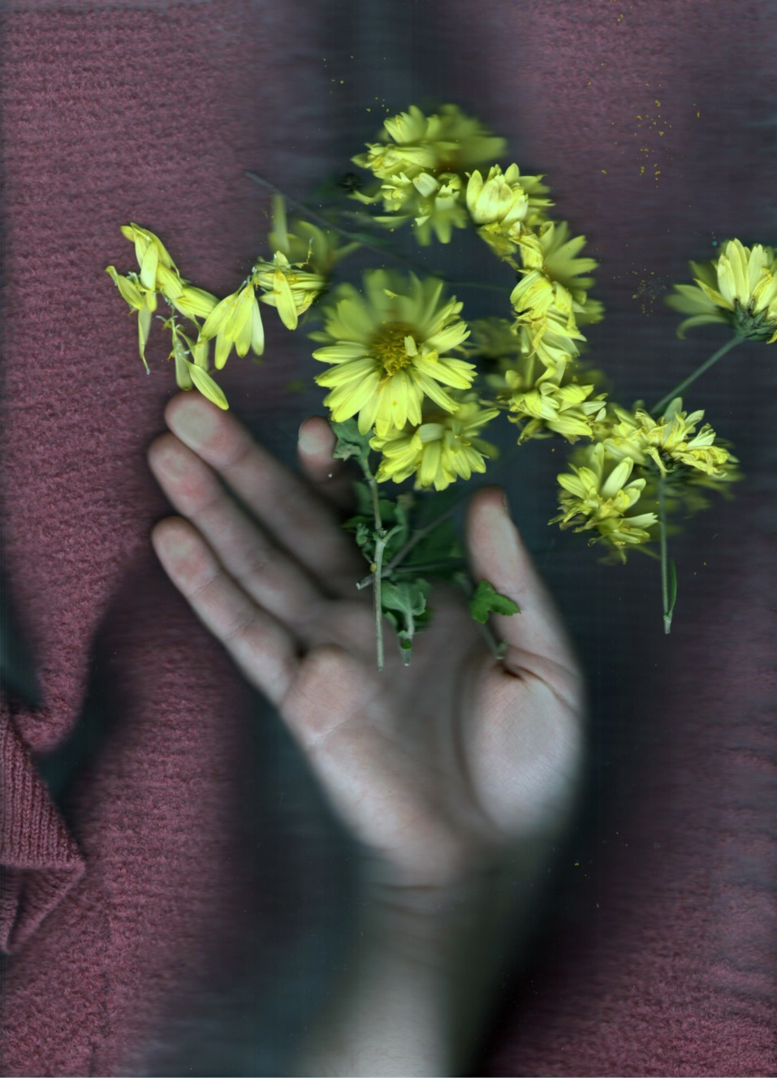
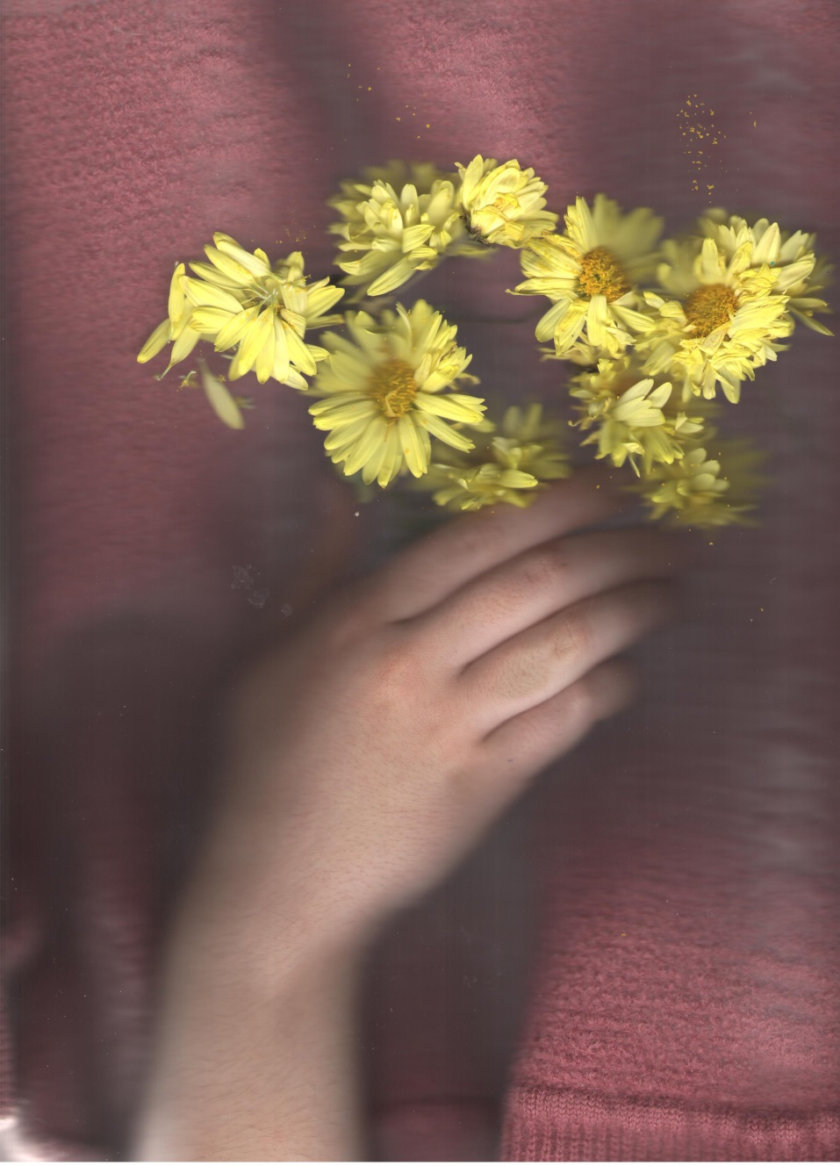

Slide 4
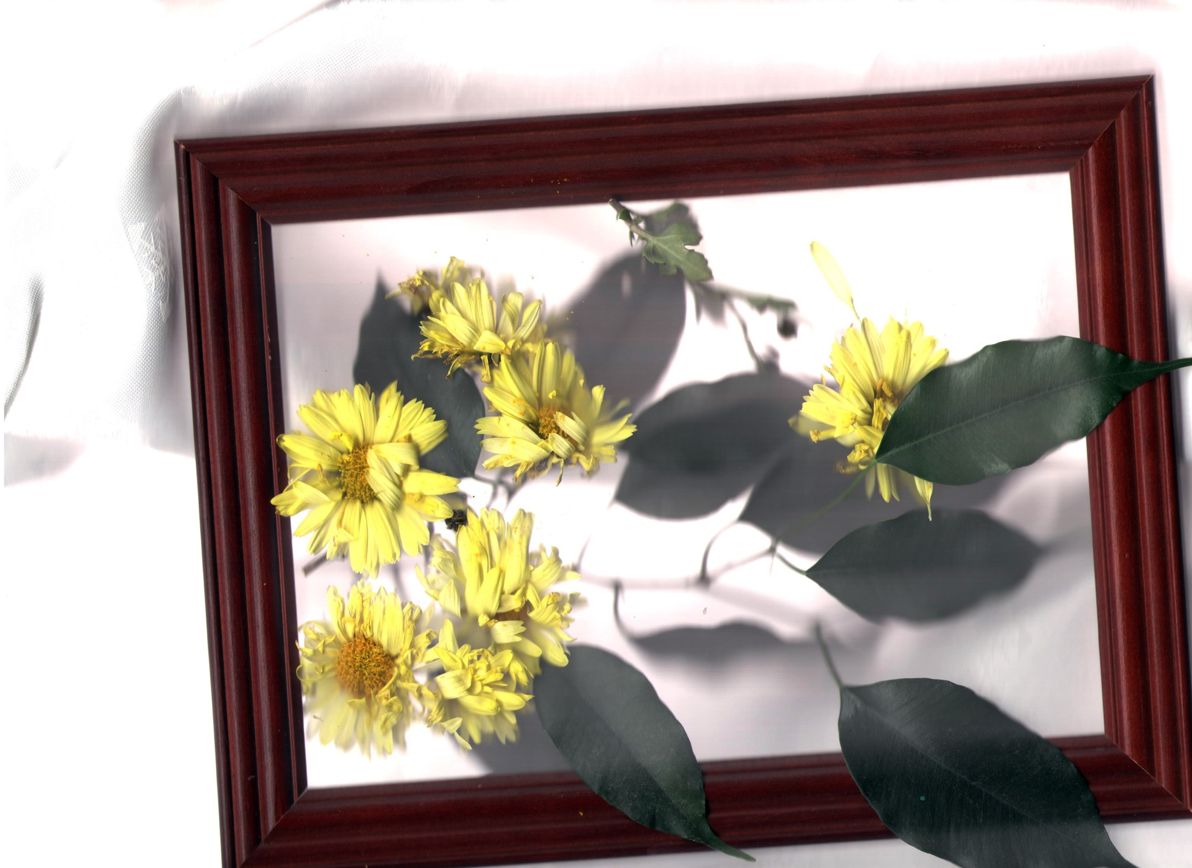

Slide 5
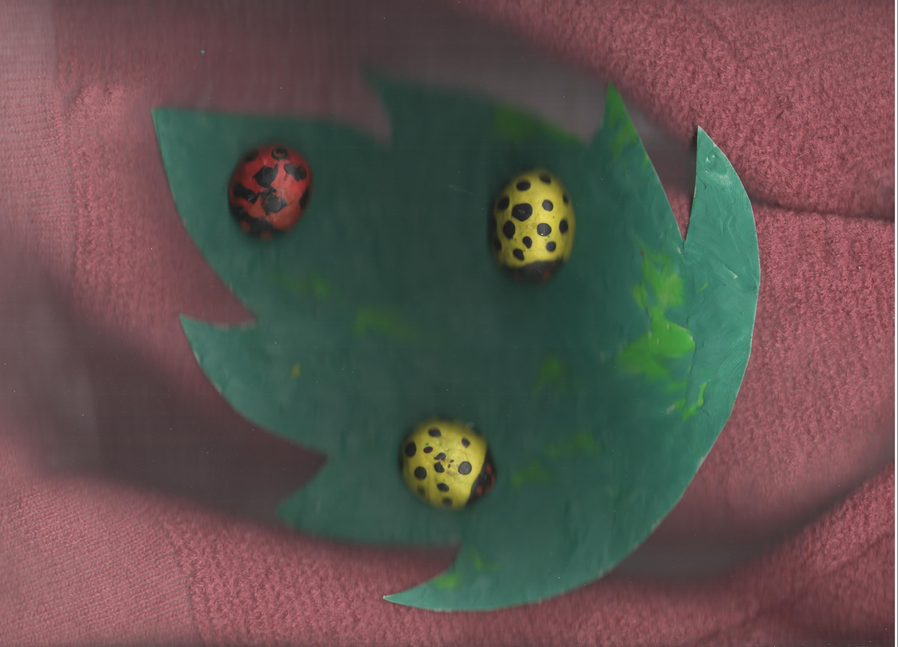

Slide 7
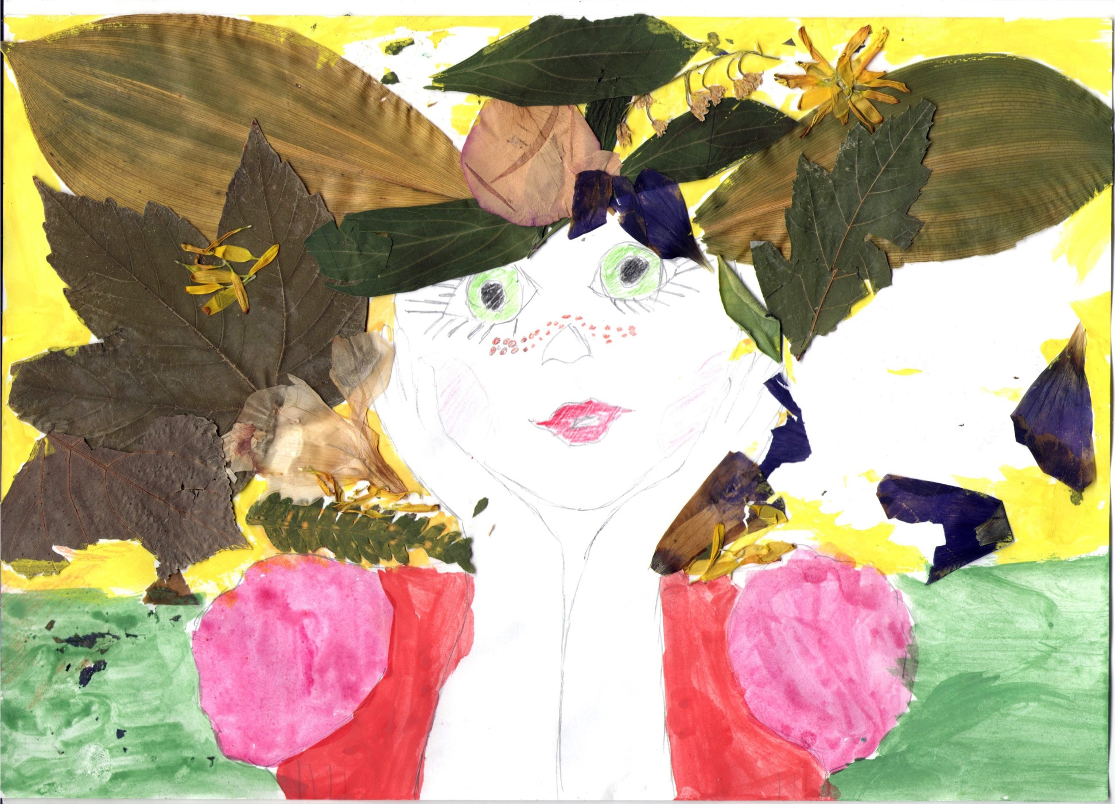

Slide 8
